Slide 1
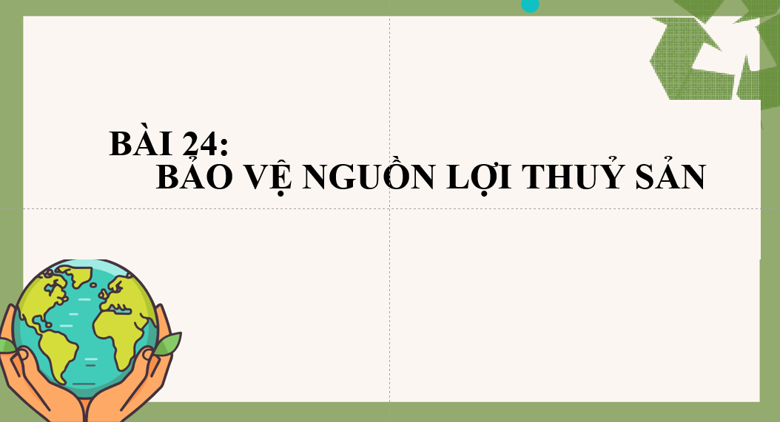

Slide 2
Nội dung bài học
Ý nghĩa, nhiệm vụ của bảo vệ nguồn lợi thuỷ sản
Một số biện pháp bảo vệ nguồn lợi thuỷ sản

Slide 3
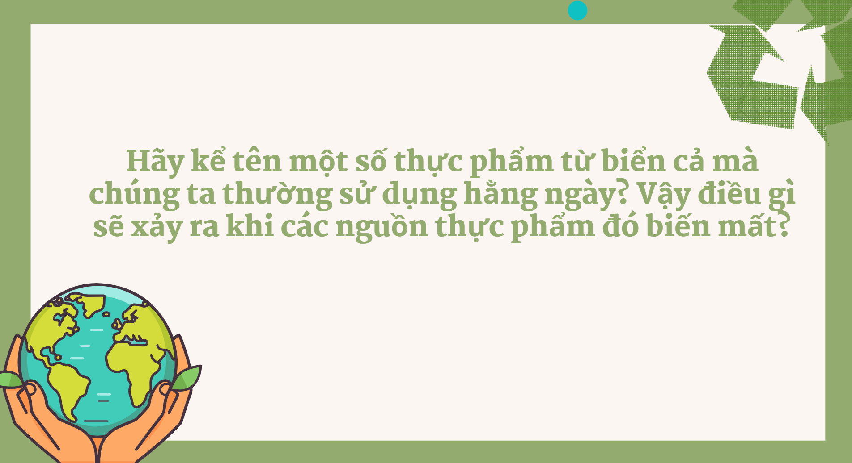

Slide 4
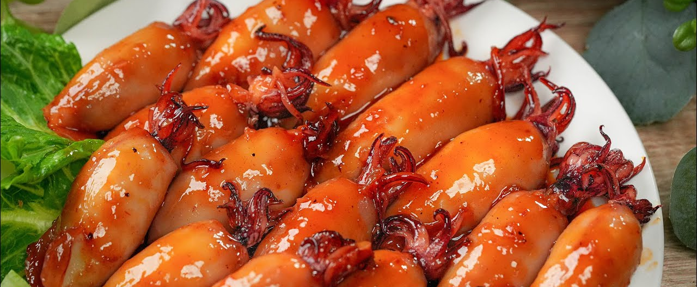
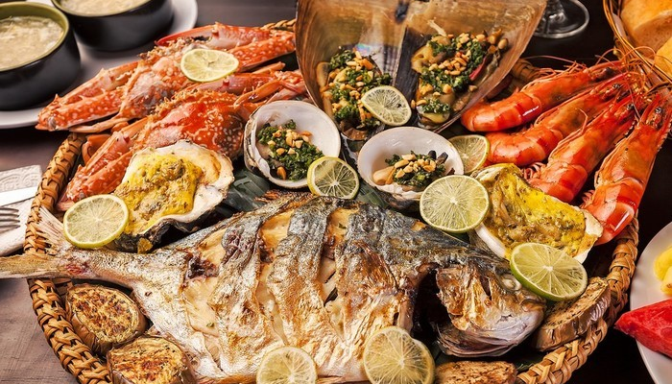
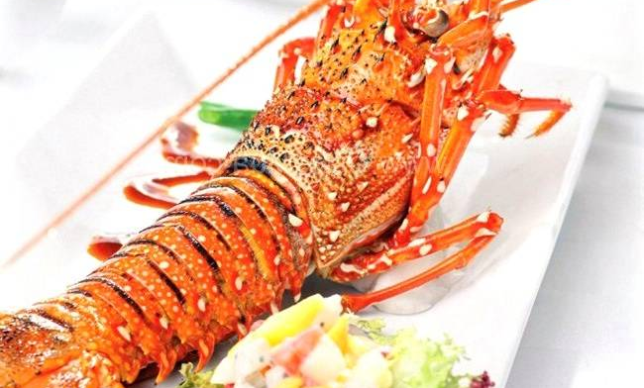
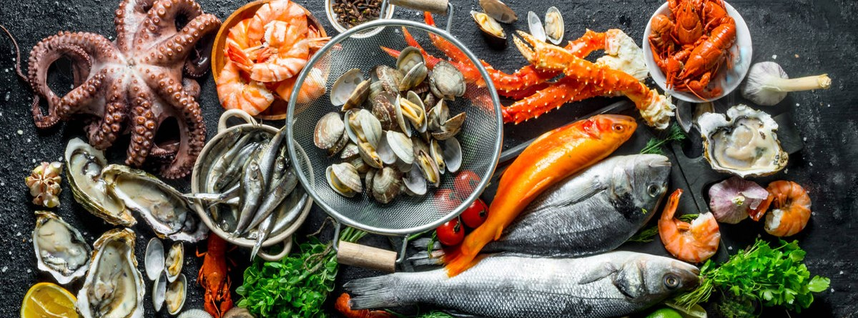

Slide 5
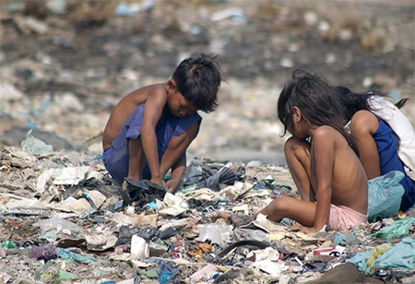
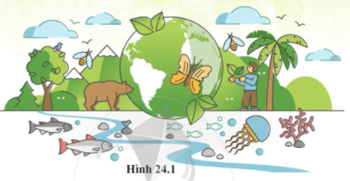
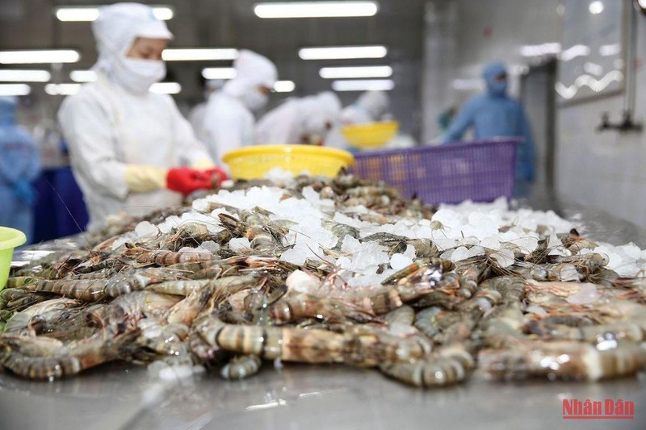
Mất đi nguồn lợi thuỷ sản?
Nghèo đói
Suy giảm đa dạng sinh học
Thiếu nguyên liệu cho các ngành công nghiệp chế biến

Slide 6
CẦN BẢO VỆ
NGUỒN LỢI THUỶ SẢN

Slide 7
I. Ý nghĩa, nhiệm vụ bảo vệ nguồn lợi thuỷ sản

Slide 8
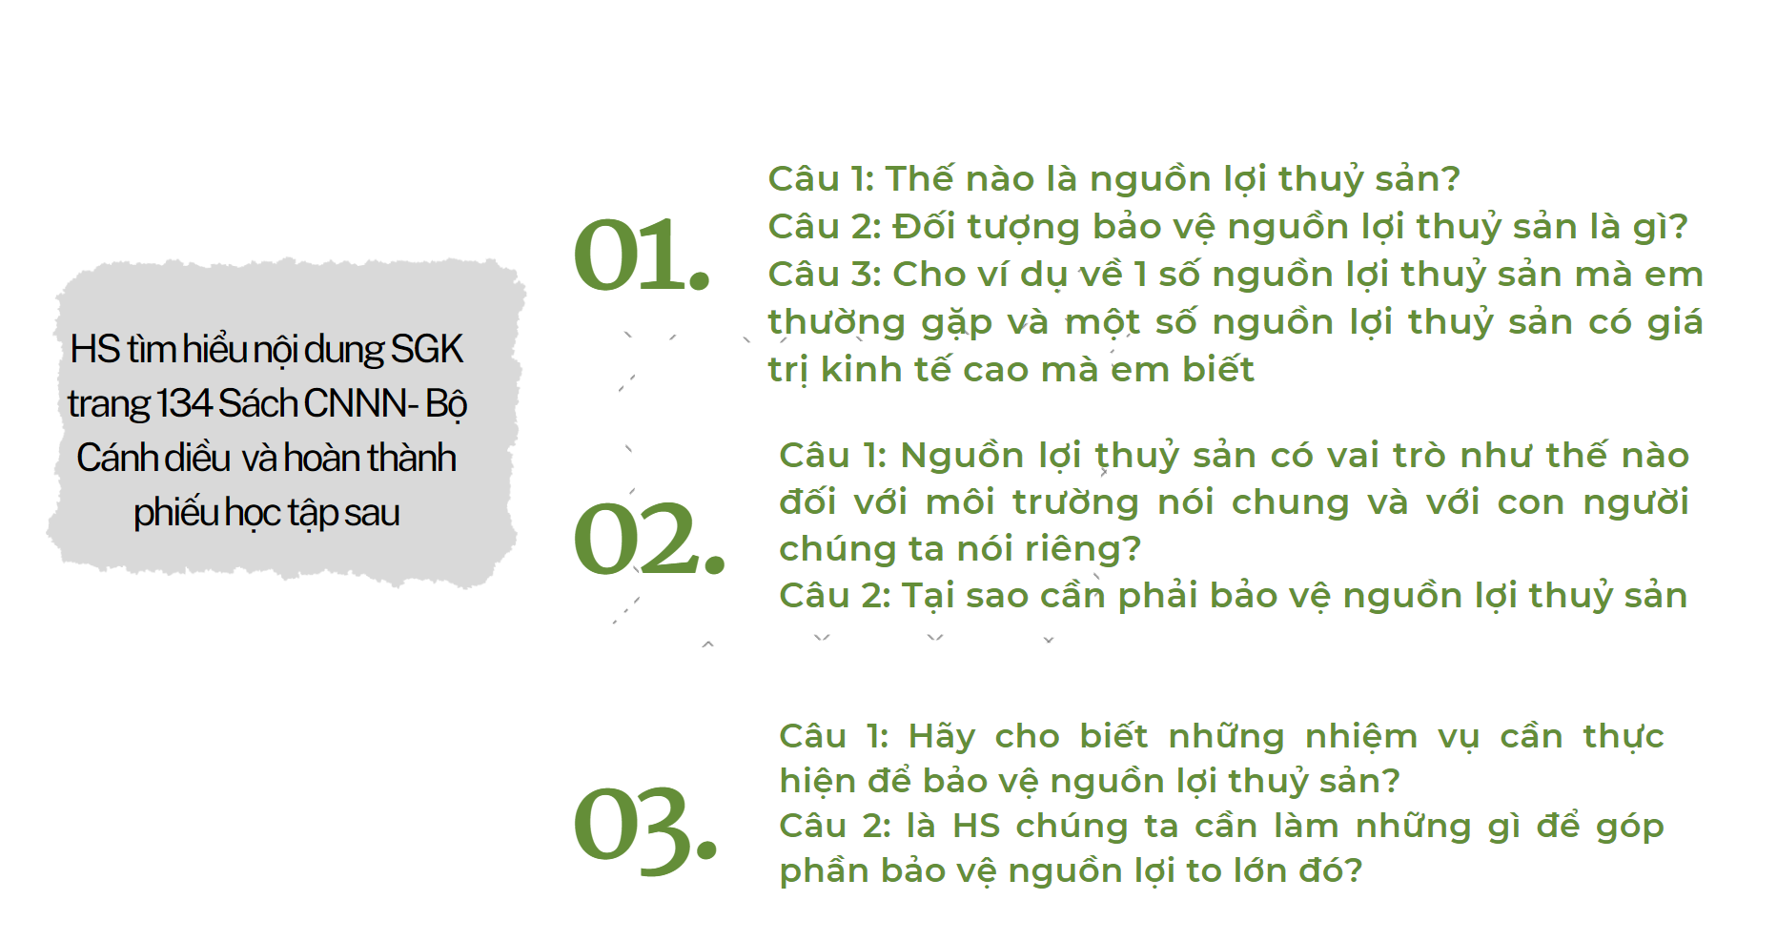
HOẠT ĐỘNG NHÓM

Slide 9
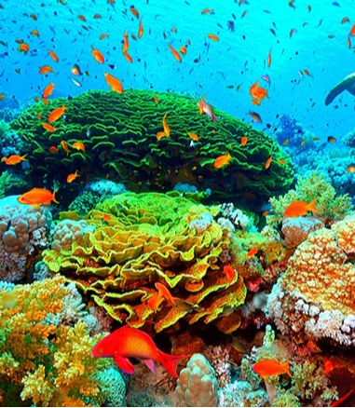
Nhóm 1
Câu 1: Thế nào là nguồn lợi thuỷ sản?
Nguồn lợi thuỷ sản là tài nguyên sinh vật trong nguồn nước tự nhiên có giá trị kinh tế, khoa học, du lịch và giải trí.
Câu 2: Đối tượng bảo vệ nguồn lợi thuỷ sản là gì?
Đối tượng bảo vệ bao gồm các loài thuỷ sản, môi trường sống của các loài thuỷ sản, khu vực tập trung sinh sản, khu vực tập trung con non và cả đường di cư của các loài thuỷ sản.
Câu 3: Cho ví dụ về 1 số nguồn lợi thuỷ sản mà em thường gặp và một số nguồn lợi thuỷ sản có giá trị kinh tế cao mà em biết
Một số thuỷ sản thường gặp: Tôm, cua, tép, cá, mực…..
Một số thuỷ sản có giá trị kinh tế cao: Tôm hùm, cá ngừ đại dương, cá hồi, có sủ…

Slide 10
Câu 1: Nguồn lợi thuỷ sản có vai trò như thế nào đối với môi trường nói chung và với con người chúng ta nói riêng?
Nguồn lợi thuỷ sản cung cấp thực phẩm cho con người, cung cấp nguyên liệu cho các ngành công nghiệp chế biến thực phầm. Một số loại thuỷ sản có giá trị kinh tế rất cao, là nguyên liệu làm thuốc…
Câu 2: Tại sao cần phải bảo vệ nguồn lợi thuỷ sản
Bảo vệ nguồn lợi thuỷ sản giúp bảo vệ các loài sinh vật sống trong nước, bảo vệ sự đa dạng sinh học và sự cân bằng sinh thái,
Giúp phục hồi tái tạo nguồn lợi thuỷ sản và góp phần phát triển bền vững
Phục vụ phát triển kinh tế khoa học và du lịch
Nhóm 2

Slide 11
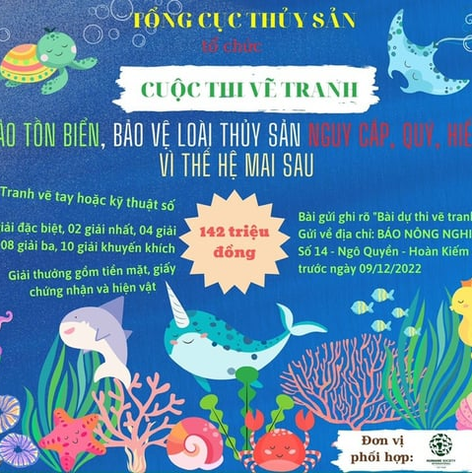
Câu 1: Hãy cho biết những nhiệm vụ cần thực hiện để bảo vệ nguồn lợi thuỷ sản?
- Các nhiệm vụ cần thực hiện:
+ Khai thác thuỷ sản đúng theo quy định pháp luật
+ Tạo và bảo vệ đường di cư cho các loài thuỷ sản
+ Dành hành lang di chuyển
+ Khắc phục những hậu quả gây ảnh hưởng xấu đến các loài thuỷ sản
+ Tuân thủ các quy định về việc đánh bắt các loài thuỷ hải sản
+ Xây dựng, ban hành kế hoạch và biện pháp quản lý, bảo vệ, và khai thác thuỷ sản
+ Bảo tồn lưu giữ các loài quý hiếm, bản địa.
+ Công bố đường di cư tự nhiên của chúng
+ Quy định và danh mục nghề, ngư cụ cấm sử dụng và khu vực cấm khai thác.
Câu 2: là HS chúng ta cần làm những gì để góp phần bảo vệ nguồn lợi to lớn đó?
Tuyên truyền ý thức bảo vệ thuỷ sản. Bảo vệ môi trường nước. Trân trọng nguồn thực phẩm thuỷ sản……….
Nhóm 3

Slide 12
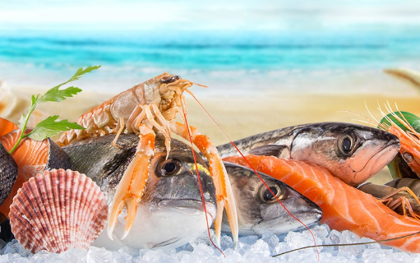

1. Khái niệm
Nguồn lợi thuỷ sản là tài nguyên sinh vật trong nguồn nước tự nhiên có giá trị kinh tế, khoa học, du lịch và giải trí.
Bảo vệ nguồn lợi thủy sản là một vấn đề cấp bách và quan trọng đối với sự phát triển bền vững của đất nước

Slide 13
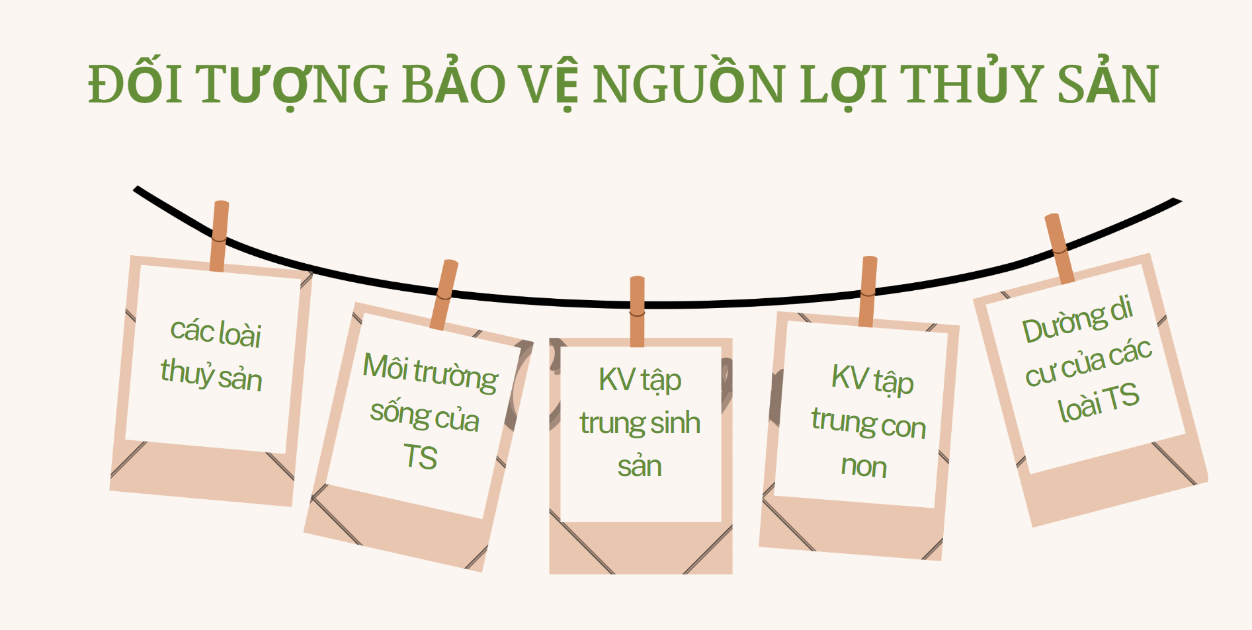

Slide 14
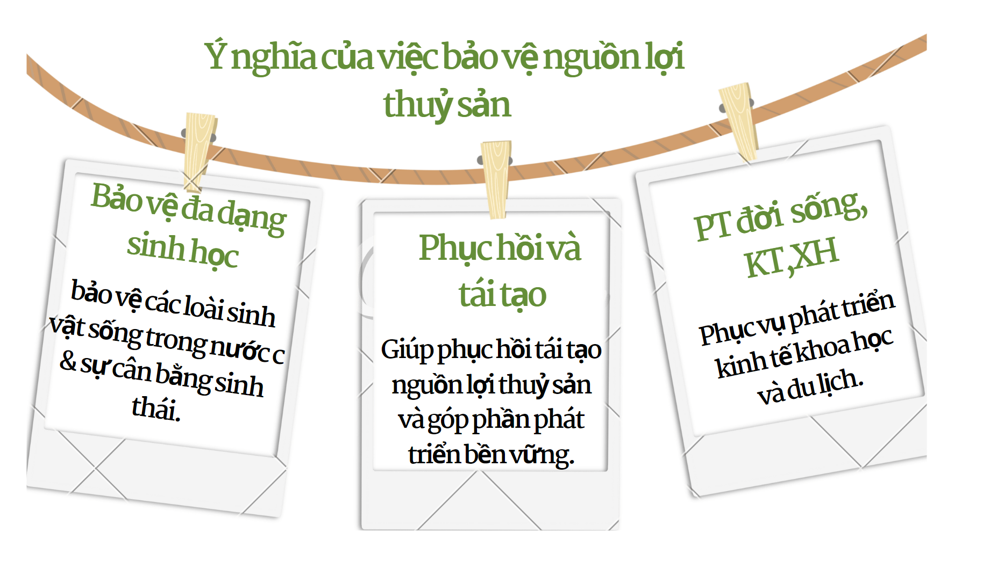
2.

Slide 15
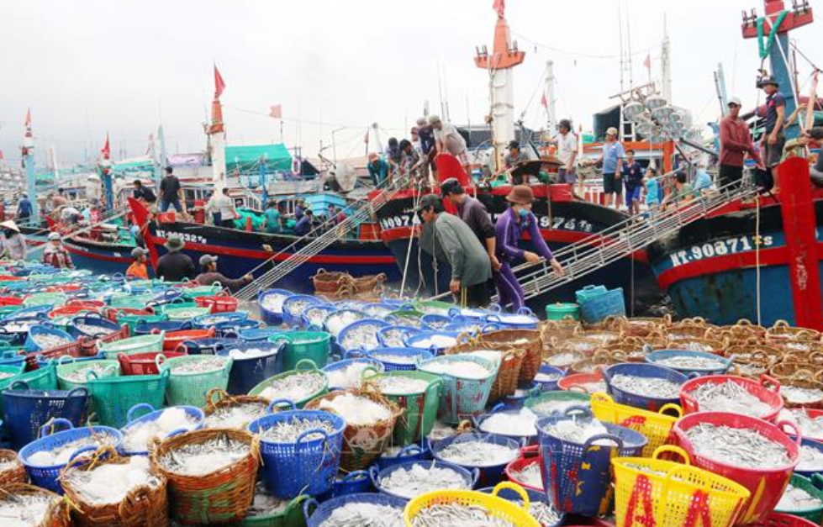
3. Nhiệm vụ bảo vệ nguồn lợi thuỷ sản
Bảo vệ môi trường sống
Quản lý và bảo tồn
Tạo và bảo vệ đường di cư cho các loài thuỷ sản, dành hành lang di chuyển, khắc phục những hậu quả gây ảnh hưởng xấu đến các loài thuỷ sản.
Tuân thủ các quy định về việc đánh bắt các loài thuỷ hải sản, xây dựng, ban hành kế hoạch và biện pháp quản lý, bảo vệ, và khai thác thuỷ sản, bảo tồn lưu giữ các loài quý hiếm, bản địa.
Khai thác hợp lý
Khai thác thuỷ sản đúng theo quy định pháp luật.

Slide 16

II. Một số biện pháp bảo vệ nguồn lợi thuỷ sản

Slide 17
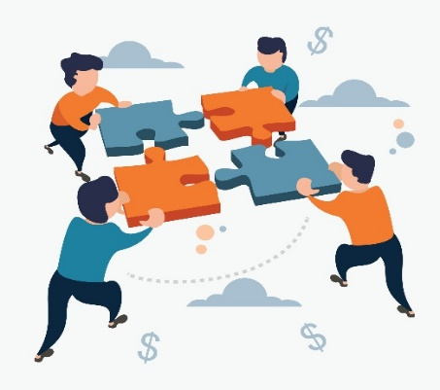
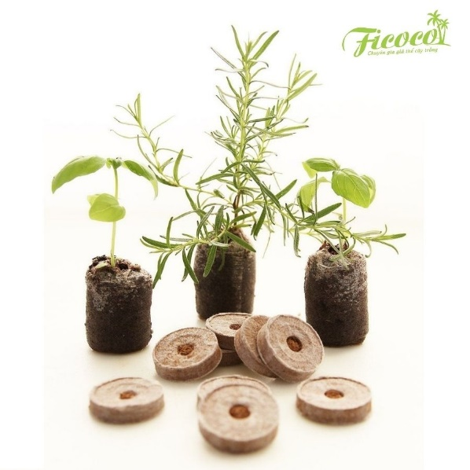
Làm việc nhóm
Thời gian: 5 phút
Hoạt động nhóm
Trạm 1: Tìm hiểu biện pháp và ý nghĩa của việc bảo vệ các khu bảo tồn biển và bảo vệ các loài thuỷ sản quý hiếm
Trạm 2: Tìm hiểu ý nghĩa và biện pháp của việc tái tạo và bảo vệ môi trường sống của các loài thuỷ sản.
Trạm 3: Ý nghĩa và biện pháp của việc nhân rộng mô hình quản lý và tuyên truyền bảo vệ nguồn lợi thuỷ sản.

Slide 18
Phương thức hoạt động nhóm
- GV phát cho mỗi HS một thẻ bài có đánh số.
+ Những em nhận được thẻ số 1 thuộc nhóm 1.
+ Những em nhận được thẻ số 2 thuộc nhóm 2
+ Những em nhận được thẻ số 2 thuộc nhóm 3
HS nhận thẻ bài và di chuyển về nhóm mình.
- Yêu cầu các nhóm sẽ di chuyển qua các trạm theo chiều kim đồng hồ (5’)/trạm) .
+ Nhóm 1 nghiên cứu ở trạm 1.
+ Nhóm 2 nghiên cứu ở trạm 2.
+ Nhóm 3 nghiên cứu ở trạm 3.
- Sau 8 phút: Nhóm 1 di chuyển sang trạm 2, nhóm 2 sang trạm 3 ,nhóm 3 sang trạm 1
- Cứ sau 5 phút các nhóm lai di chuyển theo tuần tự như vậy cho đến khi cả 3 nhóm đã được làm việc xong với 3 trạm
Làm việc nhóm
Thời gian: 5 phút

Slide 19
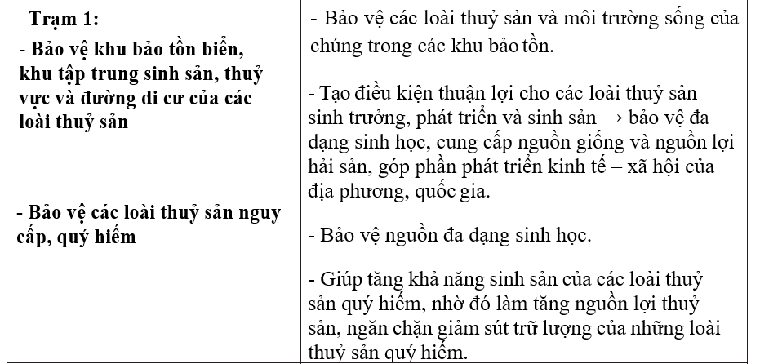

Slide 20
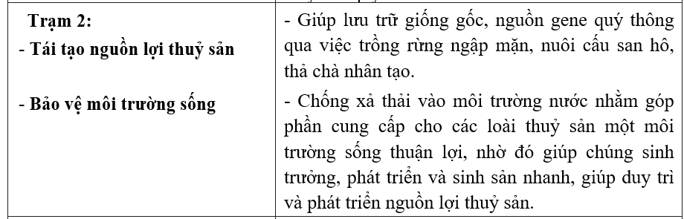

Slide 21
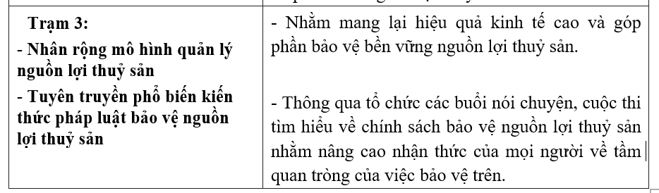

Slide 22
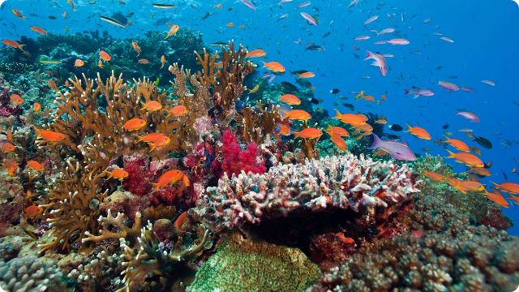
1. Bảo vệ khu bảo tồn biển, khu tập trung sinh sản, thuỷ vực và đường di cư của các loài thuỷ sản
- Bảo vệ các loài thuỷ sản và môi trường sống của chúng trong các khu bảo tồn.
- Tạo điều kiện thuận lợi cho các loài thuỷ sản sinh trưởng, phát triển và sinh sản → bảo vệ đa dạng sinh học, cung cấp nguồn giống và nguồn lợi hải sản, góp phần phát triển kinh tế – xã hội của địa phương, quốc gia.
HP

Slide 23

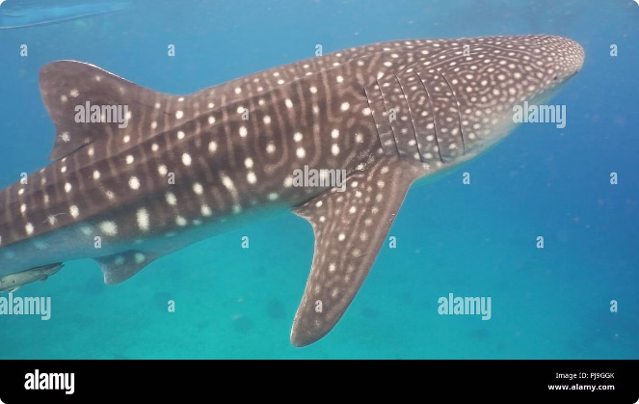
2. Bảo vệ Loài Thủy sản Nguy Cấp, Quý Hiếm
- Bảo vệ nguồn đa dạng sinh học.
- Giúp tăng khả năng sinh sản của các loài thuỷ sản quý hiếm, nhờ đó làm tăng nguồn lợi thuỷ sản, ngăn chặn giảm sút trữ lượng của những loài thuỷ sản quý hiếm

Slide 24


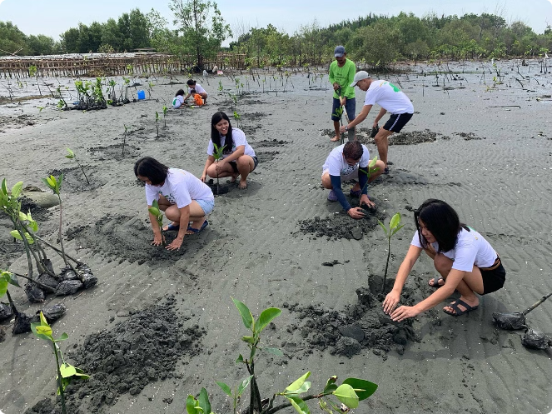


3. Tái Tạo Nguồn Lợi Thủy sản
Trồng Rừng Ngập Mặn
Giúp lưu trữ giống gốc, nguồn gene quý thông qua việc trồng rừng ngập mặn vì đây là môi trường sống quan trọng cho nhiều loài thủy sản, đặc biệt là các loài cá, tôm, cua.
Nuôi Cấy San Hô
San hô là nơi trú ẩn, kiếm ăn và sinh sản của nhiều loài thủy sản. Nuôi cấu san hô giúp phục hồi rạn san hô, bảo vệ môi trường sống cho thủy sản.
Thả Chà Nhân Tạo
Thả chà nhân tạo là biện pháp giúp thu hút thủy sản, tạo điều kiện cho chúng sinh sản và phát triển. Chà nhân tạo thường được làm từ các vật liệu tự nhiên như tre, gỗ, đá.
Cải thiện Chất Lượng Nước
Cải thiện chất lượng nước bằng cách hạn chế ô nhiễm, xử lý nước thải, tạo điều kiện thuận lợi cho thủy sản sinh trưởng và phát triển.

Slide 25

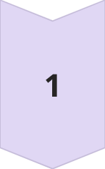
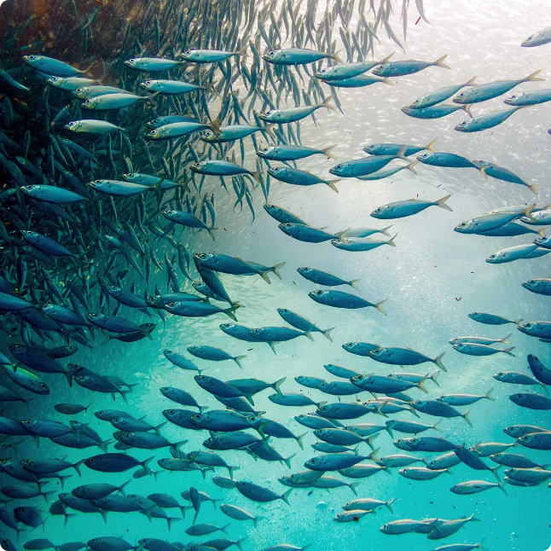
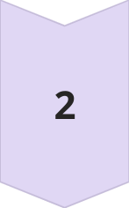
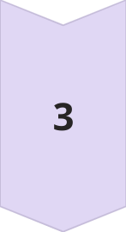
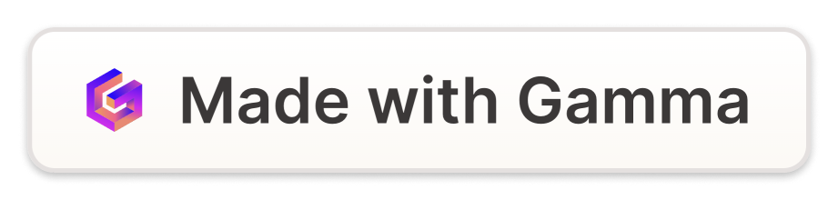
4. Bảo vệ môi trường sống
Chống xả thải vào môi trường
Hạn Chế Hoạt động Gây Hại
Tạo điều kiện thuận lợi cho
các loài thuỷ sản phát triển

Slide 26

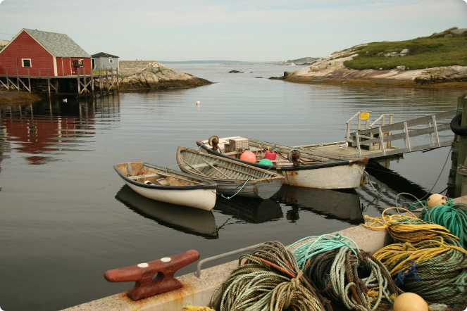
5. Nhân rộng Mô hình Quản Lý Nguồn Lợi Thủy sản
Mang lại hiệu quả cao
Bảo vệ bền vững nguồn lợi thuỷ sản

Slide 27
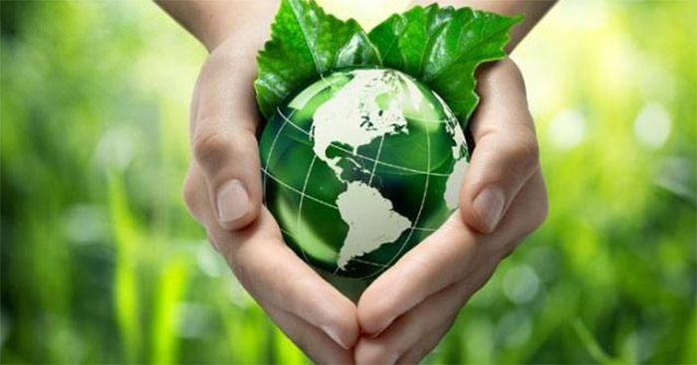
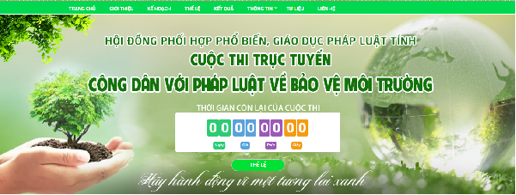
6. Tuyên truyền phổ biến kiến thức pháp luật bảo vệ nguồn lợi thuỷ sản
Thông qua tổ chức các buổi nói chuyện, cuộc thi tìm hiểu về chính sách bảo vệ nguồn lợi thuỷ sản nhằm nâng cao nhận thức của mọi người về tầm quan trọng của việc bảo vệ trên.

Slide 28
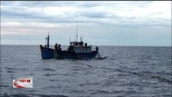
Luyện tập và vận dụng
HS xem 2 video sau:

Slide 29
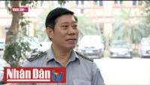
Từ 2 video trên hãy đưa ra giải pháp bảo vệ nguồn lợi thuỷ sản có tại địa phương em

Slide 30
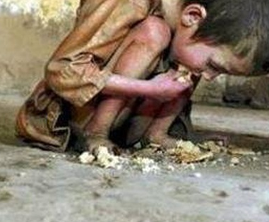
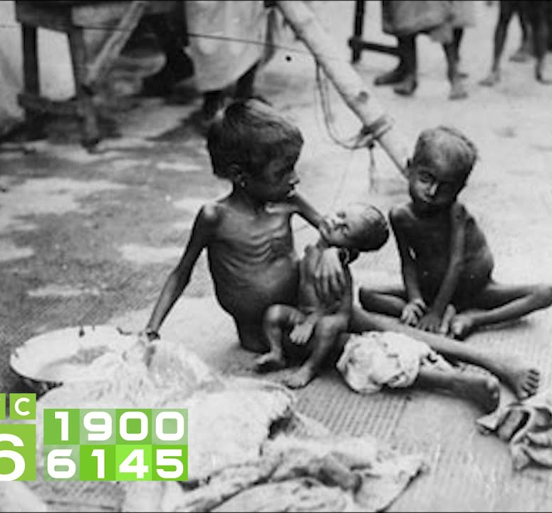
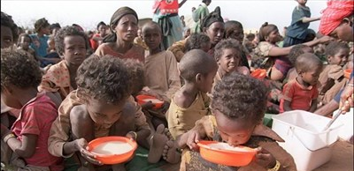
Hãy trân trọng thức ăn!!!!

Slide 31
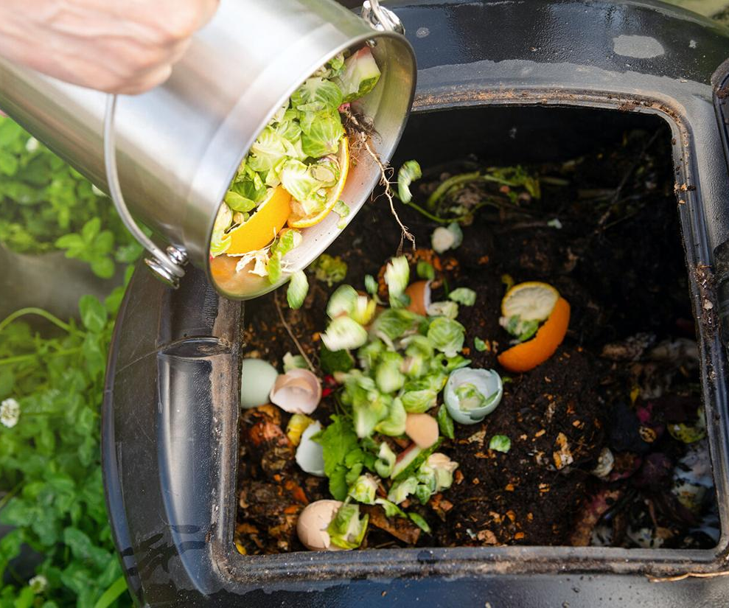
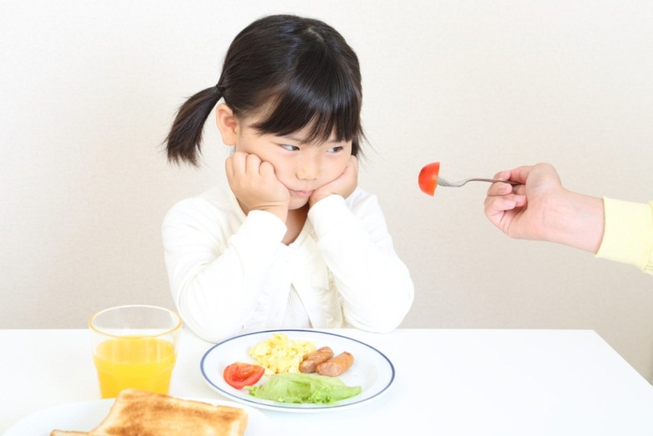

Slide 32

- Tầm quan trọng của hành động ngay lập tức: Nếu không có các biện pháp bảo vệ hiệu quả, nguồn lợi thủy sản sẽ tiếp tục suy giảm, ảnh hưởng nghiêm trọng đến sinh kế của hàng triệu người và sức khỏe của hệ sinh thái biển.
- Lời kêu gọi hành động: Mọi người, từ chính phủ, doanh nghiệp đến cộng đồng, cần cùng nhau hành động để bảo vệ nguồn lợi thủy sản vì lợi ích của các thế hệ tương lai.
Thank you very much!

Slide 33


